Slide 1

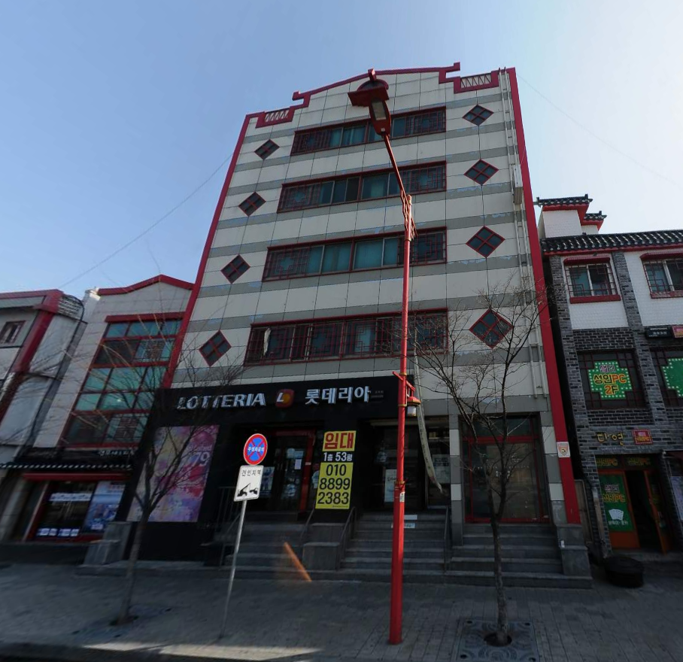
북성동2가 12-32
서울특별시 강남구 테헤란로103길8-10, 4층 (삼성동 169-25)
TEL: 02-555-0392 / Fax: 02-2051-0885
Contact 이정호 과장 HP: 010-9049-4508
Building Image
Information
소재지 | 인천광역시 중구 북성동2가 12-32
지역·지구 | 제2종일반주거지역
규모 | 지상5층 / 지하1층
대지면적 | 216.5㎡ (65.49평)
건축면적 | 198.12㎡ (59.93평)
연면적 | 1,015.26㎡ (307.11평)
공시지가 | 2,753,000원/㎡ (9,100,867/평)
주용도 | 제1종근린생활시설
구조 | 철근콘크리트구조
건폐율/용적률 | 91.56% / 445.12%
주차대수 | -대
승강기 | -대
사용승인 | 1970년 12월 30일
Conditions
Rental & Price (기준일자: 2020년 12월 17일)
보증금 | 추후 확인 | 매매가(수익률) | 17억원
임대료 | 추후 확인 | 토지 및 건물 평단가 | 25,958,000원 (평)
관리비 | 추후 확인
명도 | 협의
1호선 인천역 (도보2분) 건너편 대로변에 위치
인천의 대표 랜드마크인 차이나타운 입구에서 30미터 거리
건폐율/용적률 초과 혜택
자유공원주변지역 지구단위계획 건폐율60%, 용적률200%
리모델링 통한 건축물 기능 개선 및 고수익 실현 가능

Slide 2

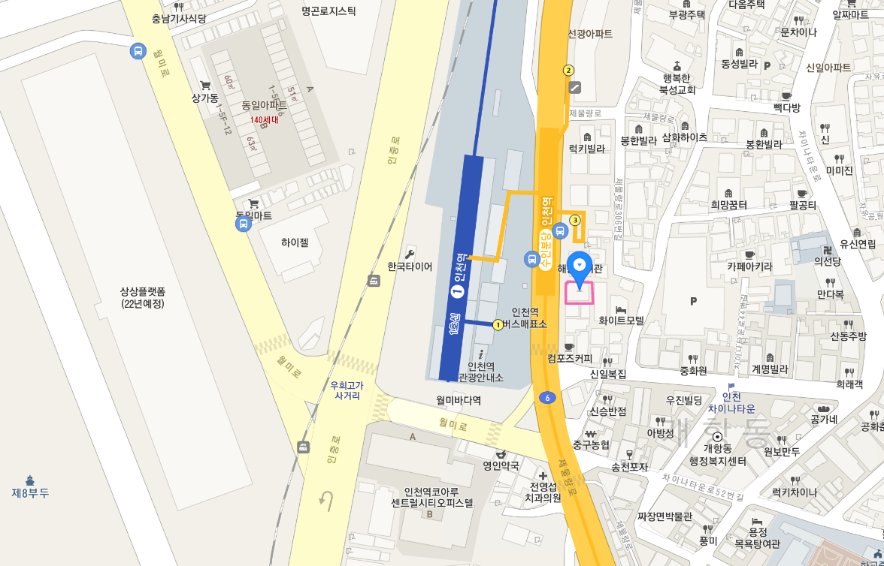
교통
초역세권

Slide 3
임대료 현황 및 예상
2007~2012년 실제 임대료 기준
단위 : 원, 3.3㎡, 부가세별도
층 수 | 면적 |  | 실제 용도 | 임대료/원 |  |  | 비고
 | ㎡ | 평 |  | 보증금 | 월임대료 | 월관리비
5F | 196 | 59 | 병원2 | 25,000,000 | 2,000,000 | 실비
4F | 196 | 59 | 병원2 |  |  | 실비
3F | 196 | 59 | 병원1 | 40,000,000 | 3,000,000 | 실비
2F | 198 | 60 | 병원1 |  |  | 실비
1F | 177 | 54 | 약국, 수퍼 | 60,000,000 | 5,000,000 | 실비
B1 | 52 | 16 | - |  |  | -
합계 | 1,015 | 307 | - | 125,000,000 | 10,000,000 | -
본 내용은 민원24 및 매도자의 진술에 의한 것으로 사실과 차이 날수 있습니다.
리모델링 後 예상임대료(표1)
단위 : 원, 3.3㎡, 부가세별도
층 수 | 면적 |  | 추천 용도 | 임대료/원 |  |  | 비고
 | ㎡ | 평 |  | 보증금 | 월임대료 | 월관리비
5F | 196 | 59 | 병원 | 45,000,000 | 3,000,000 | 실비
4F | 196 | 59 |  |  |  | 실비
3F | 196 | 59 | 사무실 | 30,000,000 | 2,000,000 | 실비
2F | 198 | 60 | 사무실 | 35,000,000 | 2,500,000 | 실비
1F | 177 | 54 | 프랜차이즈, 약국 | 90,000,000 | 6,000,000 | 실비
B1 | 52 | 16 | - | - | - | -
합계 | 1,015 | 307 | - | 200,000,000 | 13,500,000 | -

Slide 4
첨부: 주변 임대료시세
주소 | 해당층 | 거리 | 면적 |  | 건물 규모 | 건축 년도 | ELV | 임대료 |  | 평단가 (합계/평)
 |  |  | (㎡) | 평 |  |  |  | 보증금 | 월세
송월동2가5-9 | 지하1~2층 | 반경300미터 | 810 | 245 | 4층 | 1988 | 無 | 100,000,000 | 6,000,000 | 24,000
선린동1-5 | 1층 | 반경300미터 | 120 | 36 | 2층 | - | 無 | 50,000,000 | 2,500,000 | 68,000
중앙동3가2-4 | 1~2층(통임대) | 반경660미터 | 102 | 31 | 2층 | - | 無 | 20,000,000 | 1,100,000 | 35,000
관동3가6-8 | 2층 | 반경700미터 | 48 | 15 | 2층 | - | 無 | 5,000,000 | 400,000 | 27,000
중앙동4가5-2 | 1층 | 반경800미터 | 61 | 18 | 3층 | 1967 | 無 | 10,000,000 | 800,000 | 43,000
중앙동4가1-3 | 2층 | 반경800미터 | 250 | 76 | 3층 | 1982 | 無 | 30,000,000 | 2,500,000 | 33,000
중앙동4가1-1 | 2층 | 반경800미터 | 228 | 69 | 6층 | 1987 | 無 | 20,000,000 | 2,000,000 | 28,000

